Slide 1
Об актуализации подраздела «Обратная связь для сообщений о фактах коррупции» раздела «Противодействие коррупции» на официальных сайтах учреждений в информационно-телекоммуникационной сети «Интернет»

Slide 2
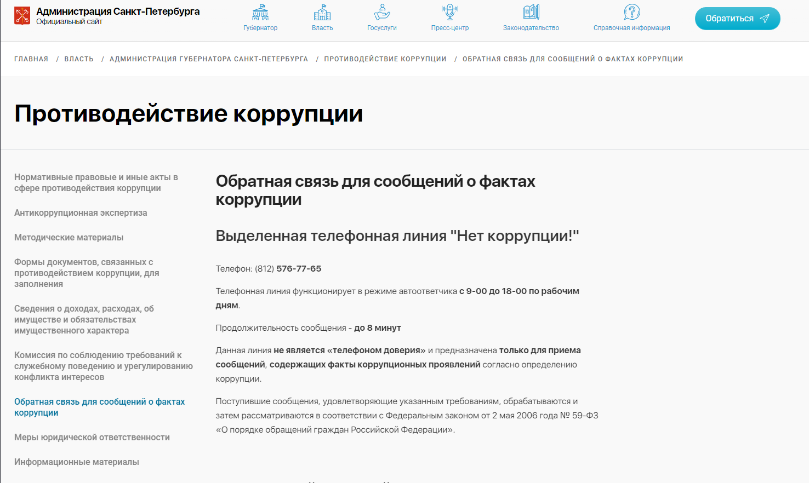
https://www.gov.spb.ru/gov/admgub/antikorrupcion/

Slide 3
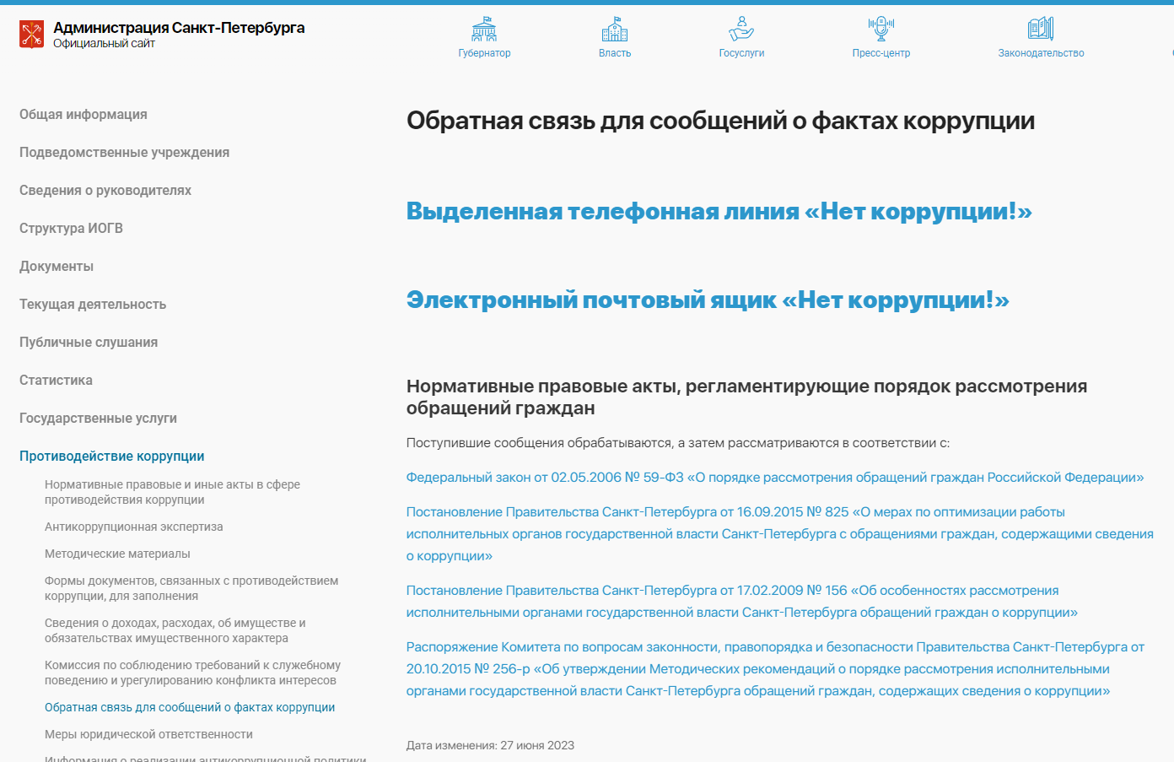
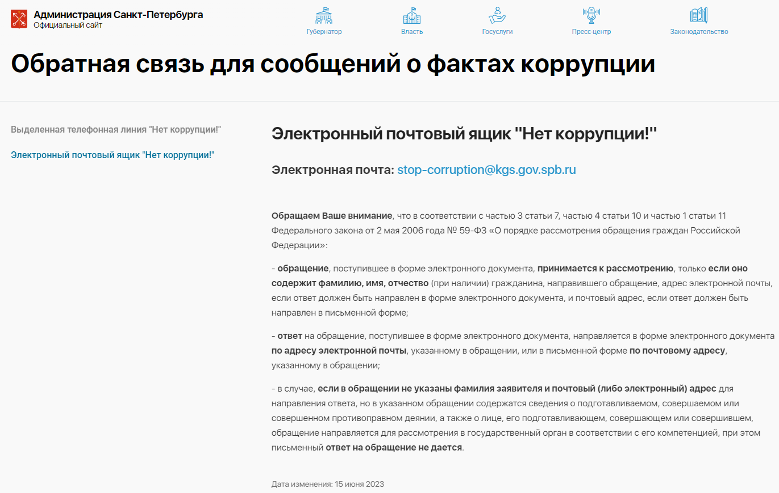
https://www.gov.spb.ru/gov/terr/reg_admiral/protivodejstvie-korrupcii/

Slide 4
ПРИМЕР № 2
ПРИМЕР № 1

Slide 5
СПАСИБО ЗА ВАШЕ ВНИМАНИЕ!

